Slide 1
初中物理（人教版）
八 年 级（下）
第八章 运动和力
第 2 节 二力平衡

Slide 2
学习目标
1、知道二力平衡
2、理解二力平衡的条件，会应用二力平衡的知识解决简单的实际问题。
3、区分平衡力和相互作用力

Slide 3
温故知新
牛顿第一定律的内容
一切物体在没有受到力的作用时，总保持静止状态或匀速直线运动状态。

Slide 4

课前导入
我们周围的物体都受到力的作用，不受力的物体是不存在的。
开动脑筋，想一想
在受力的情况下，物体有时也会保持静止或匀速直线运动状态。为什么？

Slide 5
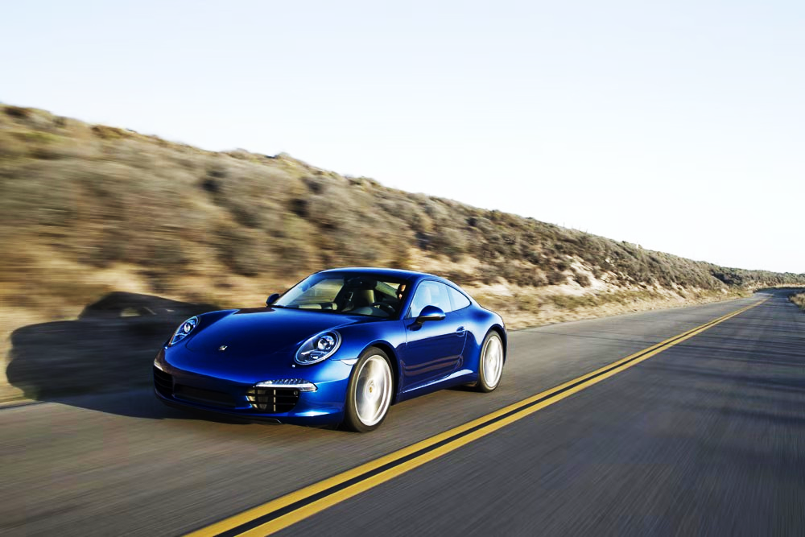
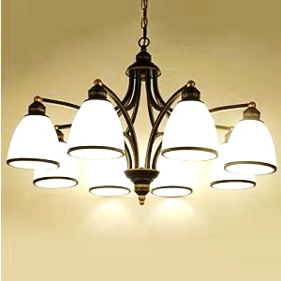
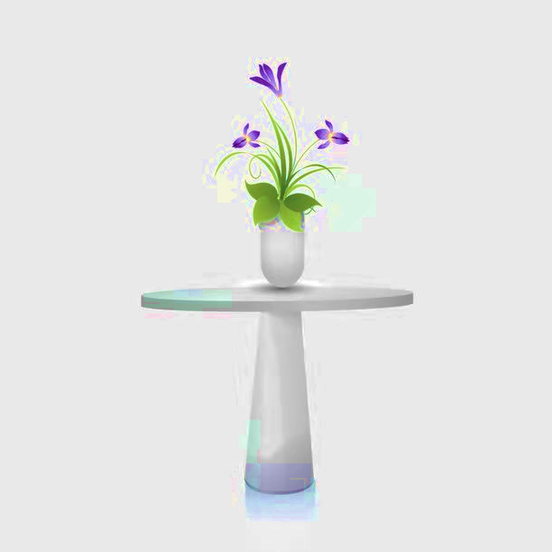
课前导入
下列物体为什么会保持静止或匀速直线运动状态？
迅速行驶的汽车
悬挂的吊灯
桌面上的花瓶

Slide 6
一、平衡力和平衡状态
1、物体受到几个力作用时，如果保持静止或匀速直线运动状态，我们就说这几个力相互平衡，这几个力就叫做平衡力。这个物体所处的状态就叫做平衡状态。
2、平衡状态：
（1）静止状态
（2）匀速直线运动状态

Slide 7
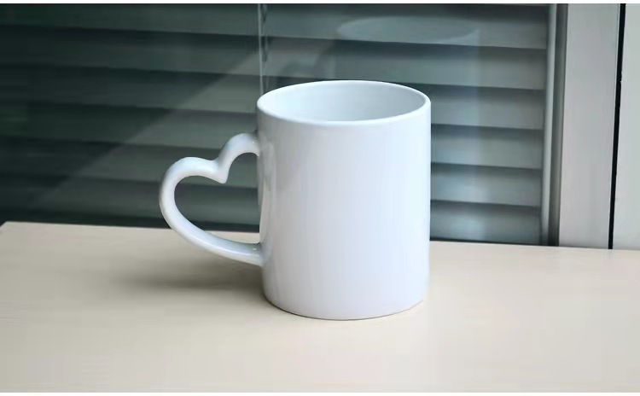
二、二力平衡的条件
想想议议
物体受到两个力的作用时，要满足什么样的条件才能保持平衡呢？
F
G

Slide 8
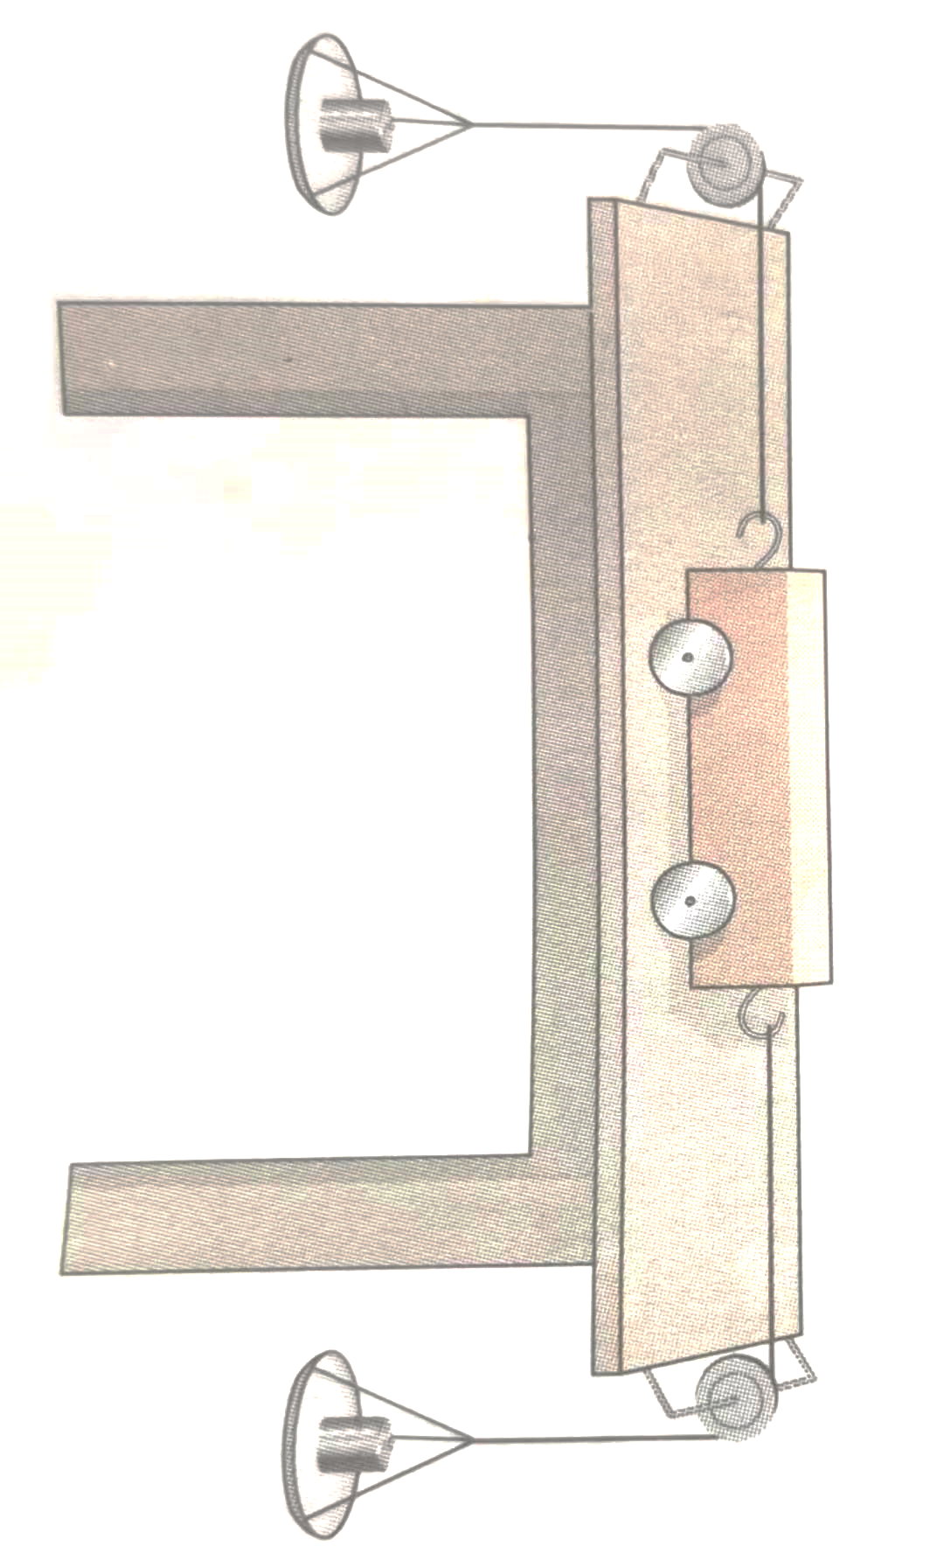
二、二力平衡的条件
实 验
探究二力平衡的条件
实验原理：物体在两个力的作用下保持静止或匀速直线运动状态，那么这两个力相互平衡。
北
西
东
南
实验器材：钩码、细线、小车、滑轮、卡片

Slide 9
二、二力平衡的条件
探究平衡力大小是否相等？
实验过程1
使两托盘里的砝码重量相等，此时小车处于静止状态。
改变一侧的砝码数量，观察小车是否还保持静止状态？
实验现象：小车无法保持静止，会向一侧运动。
结论：二力平衡时两个力的大小相等。

Slide 10
二、二力平衡的条件
探究平衡力的方向是怎样的？
实验过程2
保持两托盘里的砝码重量相等，把小车向水平桌面的南边稍微移动后释放，观察实验现象？
实验现象：小车将向北边运动，待小车静止时，两个的力方向相反。
结论：二力平衡时两力的方向相反。

Slide 11
二、二力平衡的条件
探究平衡力是否在同一直线上？
实验过程3
保持两托盘里的砝码重量相等，把小车在水平桌面上扭动一个角度后释放，观察实验现象？
实验现象：小车会转动，待小车静止时，两边的细线处于同一直线。
结论：二力平衡两力需在同一直线上。

Slide 12
二、二力平衡的条件
探究平衡力是否作用在同一物体上？
实验过程4
保持两托盘里的砝码重量相等，把小车换成卡片，并将卡片平均分成两半，观察卡片是否保持静止？
实验现象：卡片不能保持静止。
结论：二力平衡两力需作用在同一物体上。

Slide 13
二、二力平衡的条件
1、二力平衡
物体在两个力的作用下保持静止或匀速直线运动状态，我们就说这两个力平衡。
2、 二力平衡的条件
作用在同一物体上的两个力，如果大小相等、方向相反，并且在同一条直线上，这两个力就彼此平衡。

Slide 14
二、二力平衡的条件
3、二力平衡的条件概括
同体：作用在同一物体上
等大：大小相等
反向：方向相反
共线：在同一直线上
注意：①二力平衡时要求四个条件同时具备，缺一不可；②判断二力是否平衡，既可用二力平衡条件来判断，也可根据物体是否处于平衡状态来确定。

Slide 15
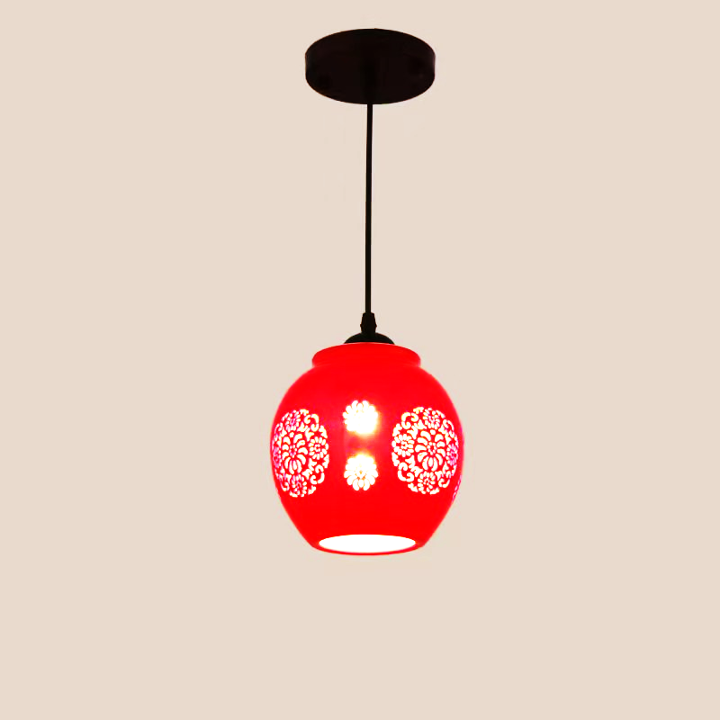
三、二力平衡的应用
举出一些生活中在两个力的作用下保持平衡状态的现象。
吊灯受到竖直向下的重力和线对它向上的拉力，处于二力平衡。
F拉
G重
悬挂的吊灯

Slide 16
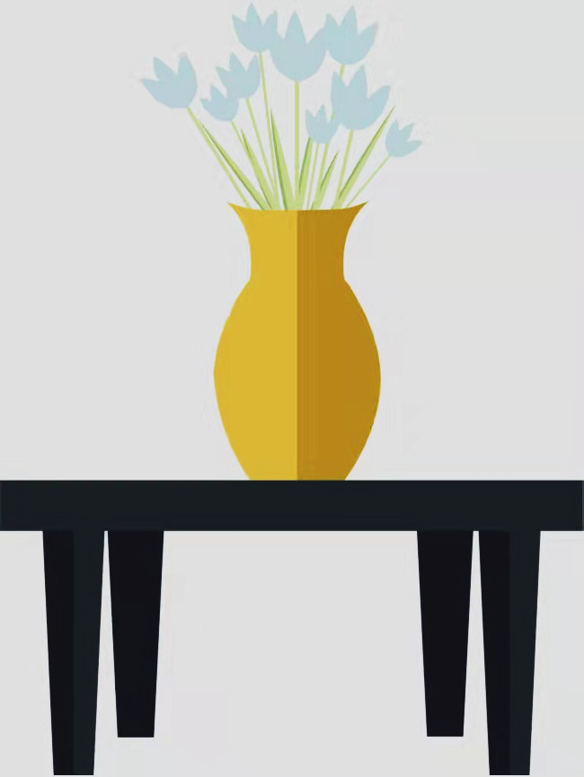
三、二力平衡的应用
花瓶受到竖直向下的重力和桌子对它向上的支持力，处于二力平衡。
F支
G重
桌子上的花瓶

Slide 17
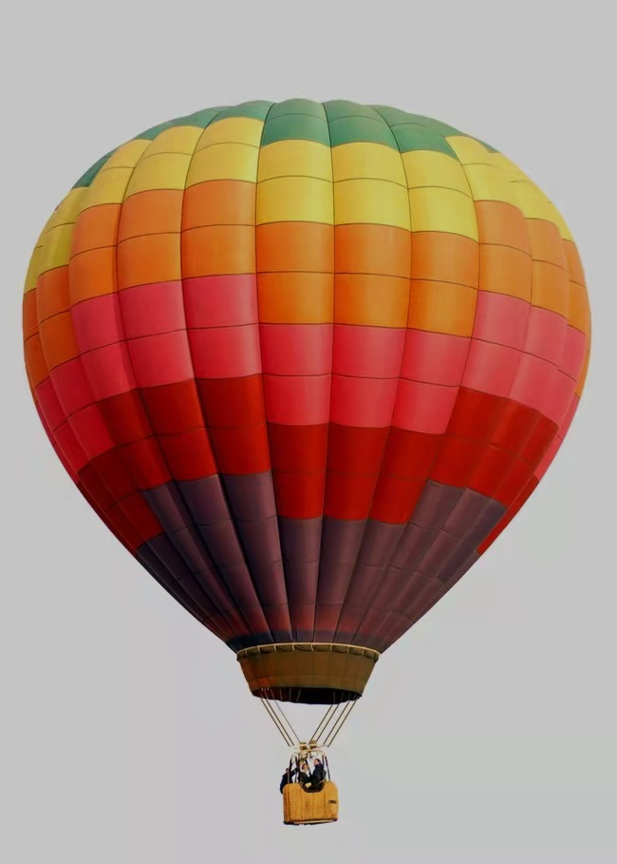
三、二力平衡的应用
匀速上升的热气球受到竖直向下的重力和空气对它向上的浮力，处于二力平衡。
F浮
G重
匀速上升的热气球

Slide 18
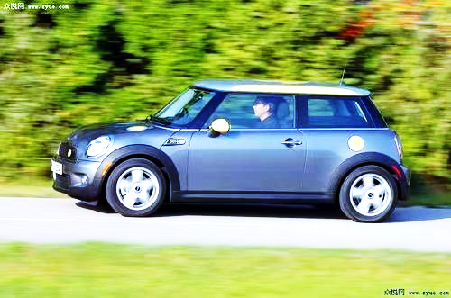
二、二力平衡的应用
匀速行驶的汽车受到竖直向下的重力和地面对它向上的支持力，是一对平衡力；汽车的牵引力和地面对它的摩擦力又是另一对平衡力。二力平衡。
F支
F牵
f
G重
匀速行驶的汽车

Slide 19
知识补充
区分平衡力和相互作用力（重点）
 |  | 一对相互作用力 | 一对平衡力
相同点 | 大小 | 相等 | 相等
 | 方向 | 相反，且在同一直线上 | 相反，且在同一直线上
区别 | 作用 对象 | 分别作用在两个物体上 | 共同作用在同一个物体上
 | 作用 时间 | 同时产生，同时消失 | 两个力的产生、消失没有时间关系
 | 力的作用效果 | 相互作用的两个力分别作用在不同的物体上，一般产生不同的效果 | 两个力共同作用在同一个物体上，使物体保持平衡

Slide 20
本节小结
1、平衡力和平衡状态
静止状态
平衡状态
受力平衡
匀速直线运动状态
2、二力平衡的条件
同体、等大、反向、共线的两个力的合力为零。
3、注意区分平衡力与相互作用力

Slide 21
巩固练习
1、下列图中，作用在物体上的力属于平衡力的是图（ ）
A
3N
3N
3N
3N
B
A
3N
3N
3N
C
3N
D

Slide 22
巩固练习
2、一同学用水平方向的力推停放在水平地面上的汽车，没有推动。此时（ ）
D
A.人推车的力与车受的重力是一对平衡力
B.人推车的力与车对人的作用力是一对平衡力
C.人推车的力的大小“小于”地面对车的摩擦力
D.人推车的力的大小“等于”地面对车的摩擦力

Slide 23
巩固练习
3、关于平衡力，下列说法正确的是（ ）
D
A.物体在平衡力作用下一定保持静止状态
B.作用在物体上的两个力，三要素完全相同，这两个力一定是平衡力
C.物体受到的重力和拉力的作用，这两个力方向相反，它们一定是平衡力
D.运动的物体在平衡力作用下，一定保持匀速直线运动状态

Slide 24
巩固练习
4、如题所示，放在水平桌面上的物体的质量为5kg，用10N的水平拉力使物体向右做匀速直线运动，下列的说法哪种正确（ ）
B
A.物体受到向左49牛的摩擦力
B.物体受到向左10牛的摩擦力
C.物体受到向右10牛的摩擦力
D.物体受到的摩擦力等于零
F=10N

Slide 25
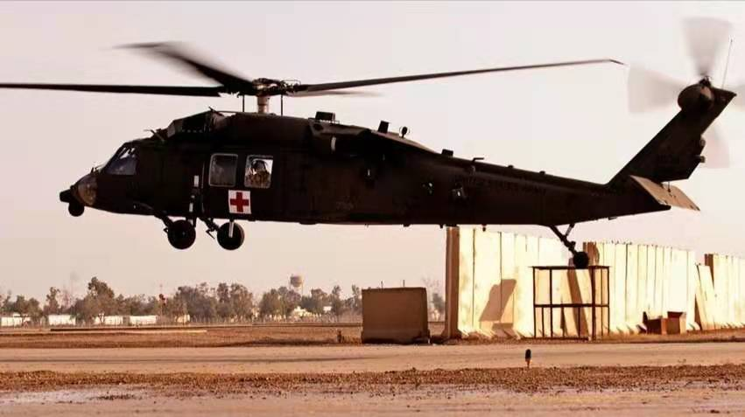
巩固练习
5、如图所示，直升飞机悬停在空中，不计浮力，下列说法正确的是（ ）
D
A.螺旋桨对空气的作用力与直升飞机所受重力是一对相互作用力
B. 螺旋桨对空气的作用力与空气对螺旋桨的作用力是一对平衡力
C.悬停在空中的直升飞机对地球没有作用力
D.直升飞机所受向上的力的施力物体是空气
悬停在空中的直升飞机

Slide 26

巩固练习
6、用弹簧测力计拉着木块在水平面上做匀速运动，保持弹簧测力计示数稳定，则（ ）
C
A.木块受到的拉力大于摩擦力
B.木块相对于弹簧测力计是运动的
C.木块受到的重力和水平面对木块的支持力是一对平衡力
D.在木块上放一钩码后，继续拉动木块匀速运动，弹簧测力计示数变大

Slide 27
播放结束 谢谢观赏

